Slide 1
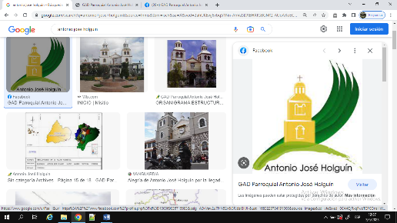
GOBIERNO AUTÓNOMO DESCENTRALIZADO PARROQUIAL RURAL DE ANTONIO JOSÉ HOLGUÍN
RENDICIÓN DE CUENTAS 2023

Slide 2
DANDO CUMPLIMIENTO A LO DISPUESTO EN EL ART. 70 LITERAL V DEL COOTAD; EL ART. 10 DE LA LEY ORGÁNICA DEL CONSEJO DE PARTICIPACIÓN CIUDADANA Y CONTROL SOCIAL (LOCPCCS); LAS ENTIDADES DEL SECTOR PÚBLICO DEBEN RENDIR CUENTAS SOBRE SU GESTIÓN.

Slide 3
Autoridades y Comisiones
Sra. Susana Margarita Córdova Torres
COMISIÓN DE MESA
Sr. Fausto Neptalí Torres Suárez
GESTIÓN Y USO EFICIENTE DEL AGUA
INFRAESTRUCTURA FÍSICA, EQUIPAMIENTO, ESPACIOS PÚBLICOS Y PROMOCIÓN DE LA ORGANIZACIÓN CIUDADANA
Ing. Carmen Edith Naranjo Morales
PLANIFICACIÓN Y PRESUPUESTO
Sra. Mélida Felipa Pérez Mañay
DESARROLLO SOCIAL
Sr. Benito Eduardo Lucero García
FOMENTO DE ACTIVIDADES PRODUCTIVAS, AGROPECUARIAS, TURISMO Y AMBIENTE

Slide 4
ART. 65.- COMPETENCIAS DEL GOBIERNO AUTÓNOMO DESCENTRALIZADO PARROQUIAL RURAL
a) Planificar junto con otras instituciones del sector público y actores de la sociedad el desarrollo parroquial y su correspondiente ordenamiento territorial.
b) Planificar, construir y mantener la infraestructura física, los equipamientos y los espacios públicos de la parroquia, contenidos en los planes de desarrollo e incluidos en los presupuestos participativos anuales;

Slide 5
PRESUPUESTO GADPRAJH 2023 Art. 198 COOTAD
Gasto Corriente: USD 76.500,00
Gasto Inversión: USD 105.388,02
Total año 2023: USD181.888,02

Slide 6
PRESUPUESTO INICIAL 2023 USD 181,888.02
TRANSFERENCIAS MINISTERIO DE FINANZAS 2023
MES | VALOR TRANSFERENCIA |  |  | FECHA
 | CORRIENTE | INVERSIÓN | TOTAL
ENERO | 6,375.00 | 9,418.74 | 15,793.74 | 14/2/2023
FEBRRERO | 6,375.00 | 9,418.74 | 15,793.74 | 6/3/2023
MARZO | 6,375.00 | 9,418.74 | 15,793.74 | 6/4/2023
ABRIL | 6,375.00 | 9,418.74 | 15,793.74 | 3/5/2023
MAYO | 6,375.00 | 8,635.69 | 15,010.69 | 12/6/2023
JUNIO | 6,375.00 | 8,635.69 | 15,010.69 | 10/7/2023
JULIO | 6,375.00 | 8,626.31 | 15,001.31 | 18/8/2023
AGOSTO | 6,375.00 | 8,626.31 | 15,001.31 | 8/9/2023
SEPTIEMBRE | 6,375.00 | 8,297.27 | 14,672.27 | 7/11/2023
OCTUBRE | 6,375.00 | 8,297.27 | 14,672.27 | 18/12/2023
NOVIEMB. Y DICIEMB. | 12,750.00 | 16,594.52 | 29,344.52 | 29/12/2023
TOTAL TRANSF. | 76,500.00 | 105,388.02 | 181,888.02

Slide 7
Gasto Corriente
MEDIDORES
GADPQ. EDIFICIO
GADPQ. COLISEO
GADPQ.CEMENTERIO
JUNTA AGUA - MAG
JUNTA AGUA - OFICINAS
ENERGÍA ELÉCTRICA
392.69 USD
TELÉFONO E INTERNET)
969.24 USD
EDICIÓN E IMPRESIÓN
150.00 USD
PAGINA WEB INSTITUCIONAL
250.00 USD
PÓLIZA DE FIDELIDAD (CAUCIÓN)
86.50 USD
COMISIONES BANCARIAS
203.52 USD
INTERÉS PRÉSTAMO BDE
12,336.18 USD
RETENCIÓN 5 POR MIL
1,303.80 USD
APORTE 1% CONAGOPARE NACIONAL
1,818.88 USD
APORTE 2% CONAGOPARE COTOPAXI
3,637.76 USD

Slide 8
Gasto de Inversión
AGUA POTABLE - COLISEO
408.00 USD
MATERIALES DE OFICINA
319.57 USD
TRANSPORTE DE PERSONAL GAD PARROQUIAL
192.00 USD
COMBUSTIBLE TRACTOR PODADOR Y MOTOGUADAÑA
250.00 USD
MANTENIMIENTO DE LA COPIADORA
596.00 USD
ARRIENDO SOFTWARE DE CONTABILIDAD GUBERNAMENTAL
1,200.00 USD
AMORTIZACIÓN CRÉDITO BDE
19,559.90 USD

Slide 9
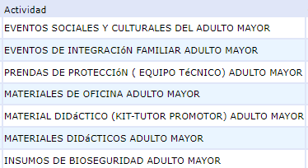

Convenio MIES Proyecto Adulto Mayor AM-03-05D01-17989-D
MONTO TOTAL APORTE MIES
24.388,65 USD
MONTO TOTAL APORTE GADPRAJH
5.294,77 USD

Slide 10
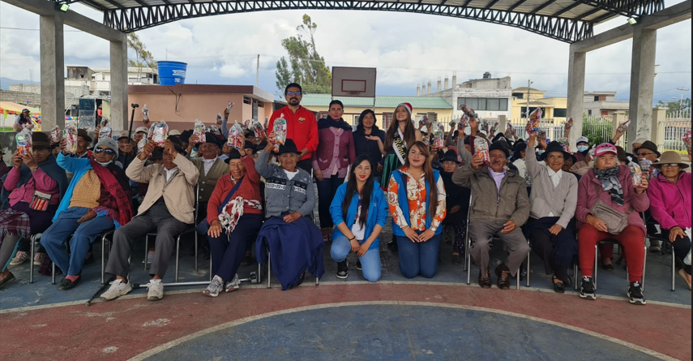
BENEFICIARIOS
VIRGEN SANTA LUCÍA 40 USUARIOS
AMOR Y ESPERANZA 40 USUARIOS

Slide 11
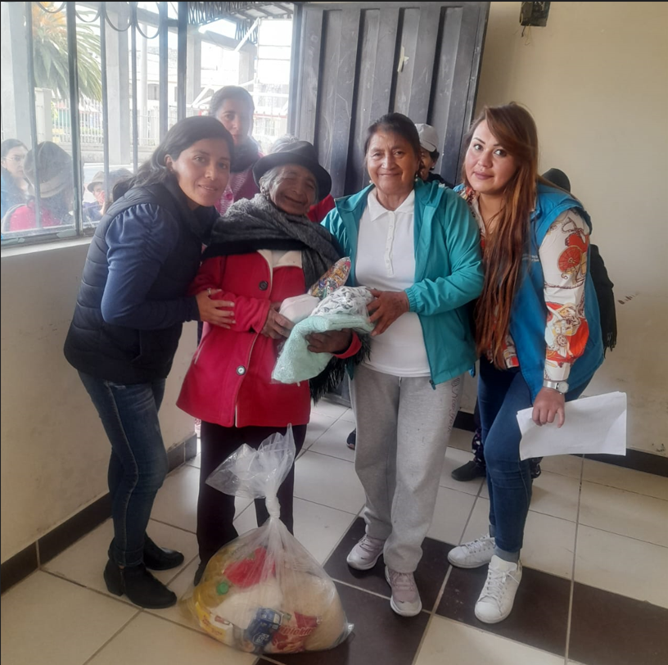
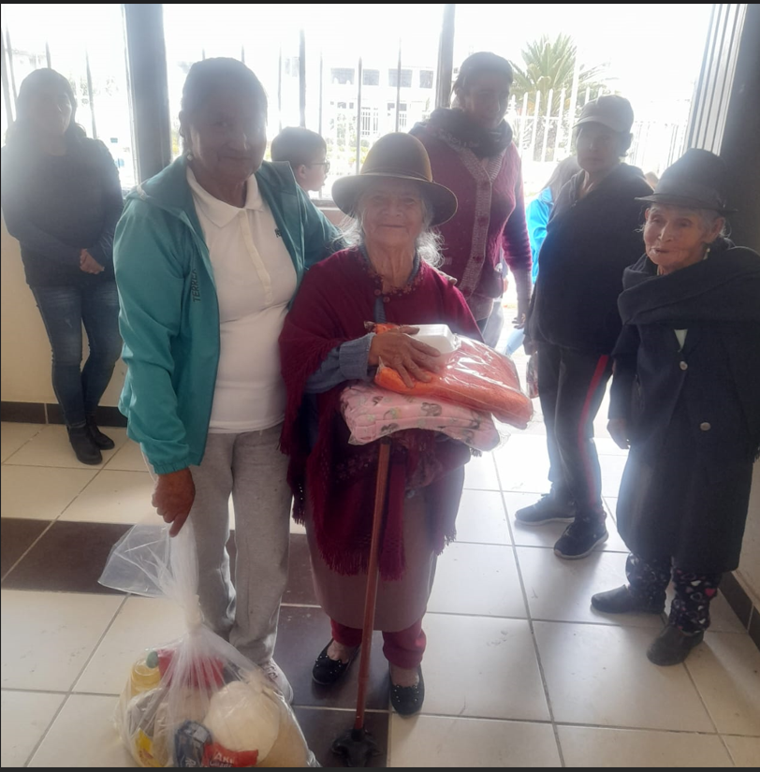
Evento de Integración
Día Internacional del Adulto Mayor

Slide 12
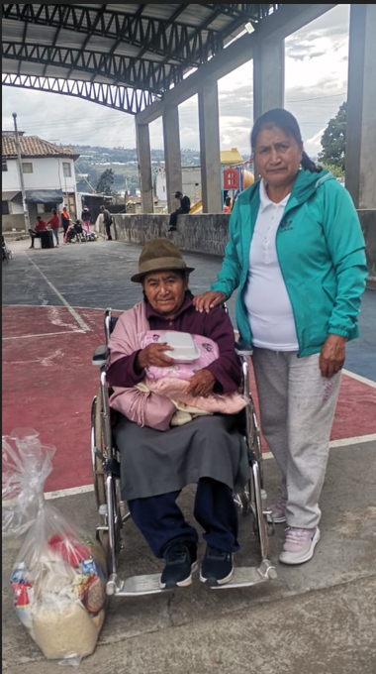
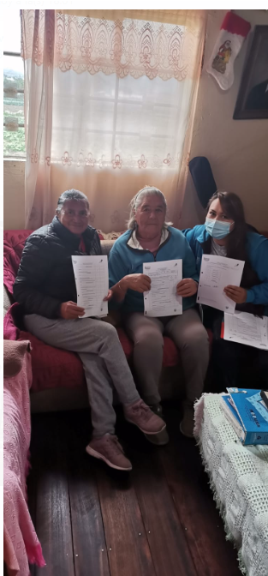
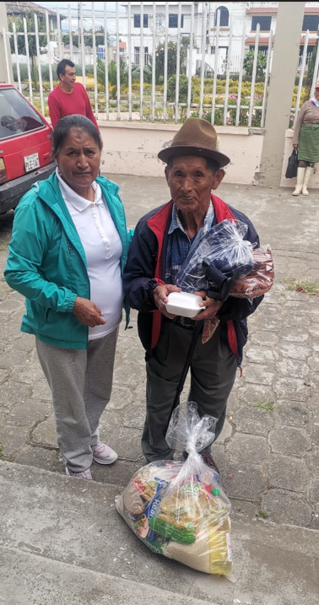
Evento de Integración
Día Internacional del Adulto Mayor

Slide 13
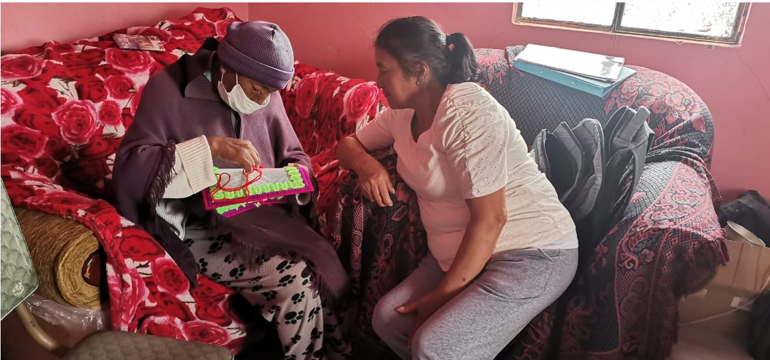
Seguimiento al convenio MIES
Adulto Mayor – Atención Domiciliaria

Slide 14
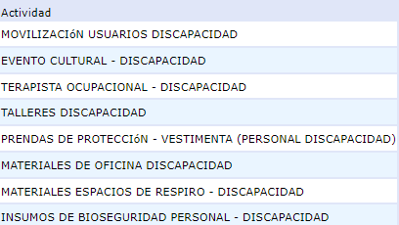

Aporte GAD Convenio Mies Proyecto Discapacidad PD-03-05D01-19029-D
MONTO TOTAL APORTE MIES
11.836,92 USD
MONTO TOTAL APORTE GADPRAJH
1.076,58 USD

Slide 15
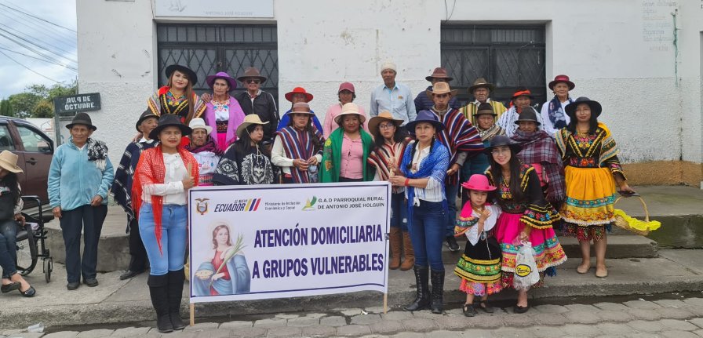
BENEFICIARIOS
CAMINANDO HACIA EL FUTURO 30 USUARIOS

Slide 16
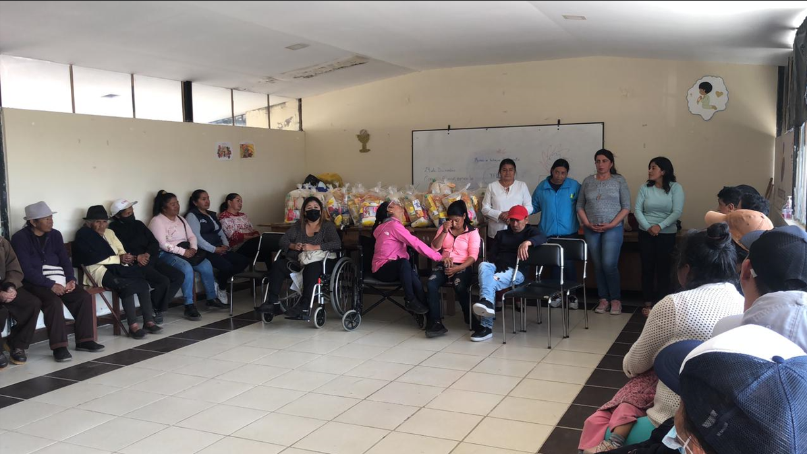
Evento de Integración Familiar
Día Internacional de las Discapacidades

Slide 17
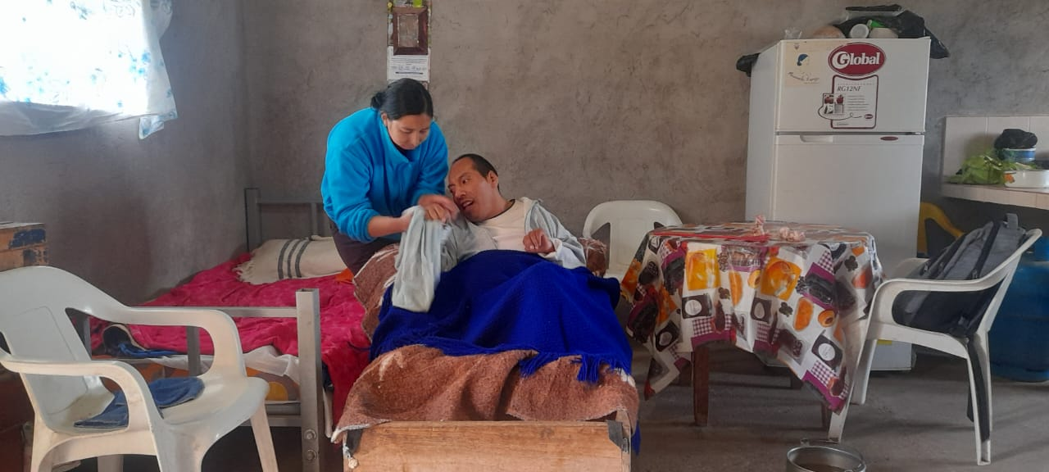
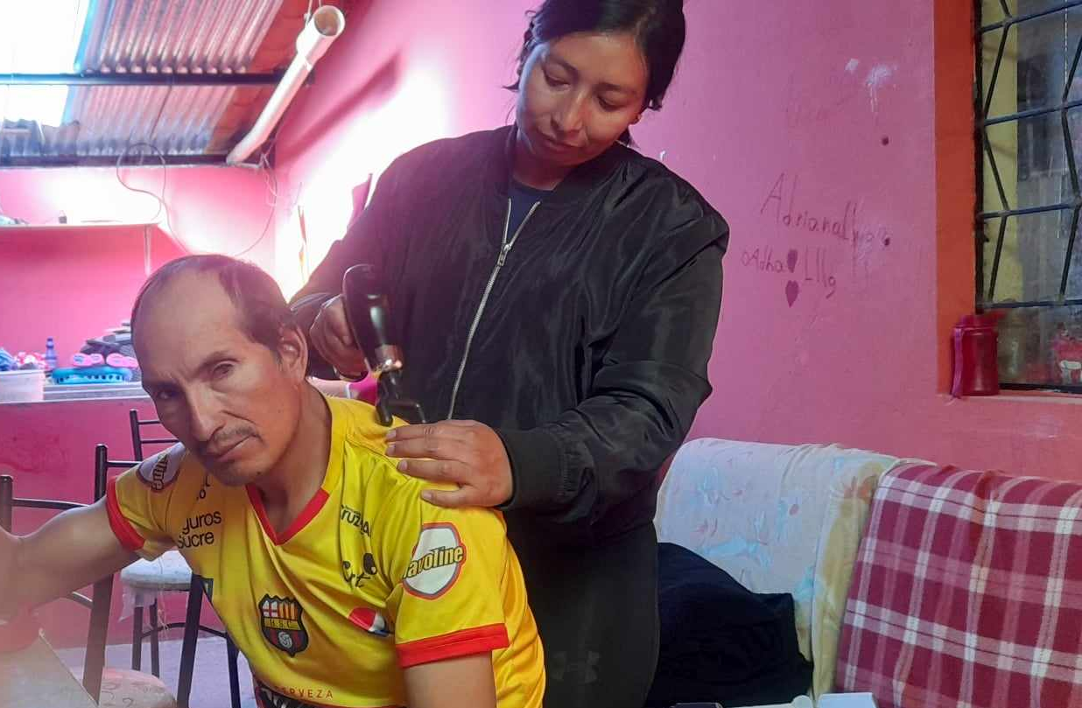
Atención en el hogar

Slide 18
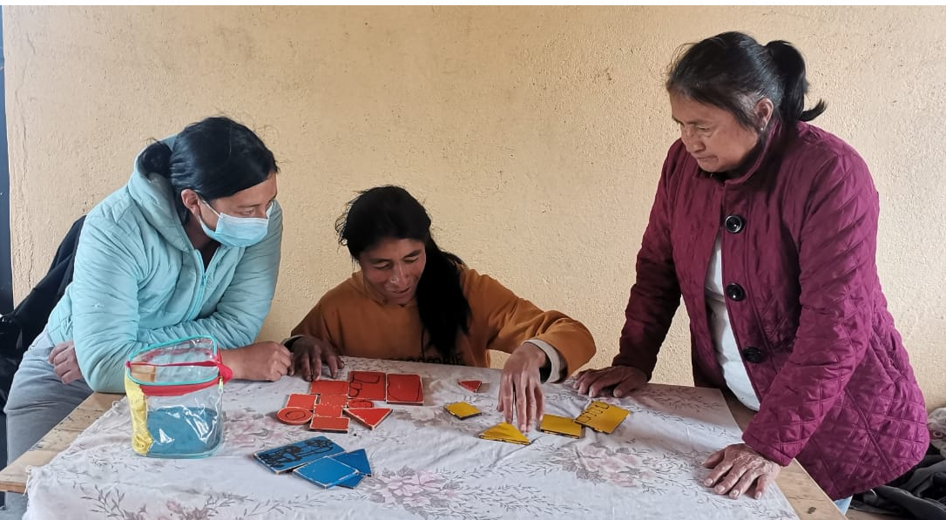
Seguimiento al convenio MIES
Discapacidades

Slide 19
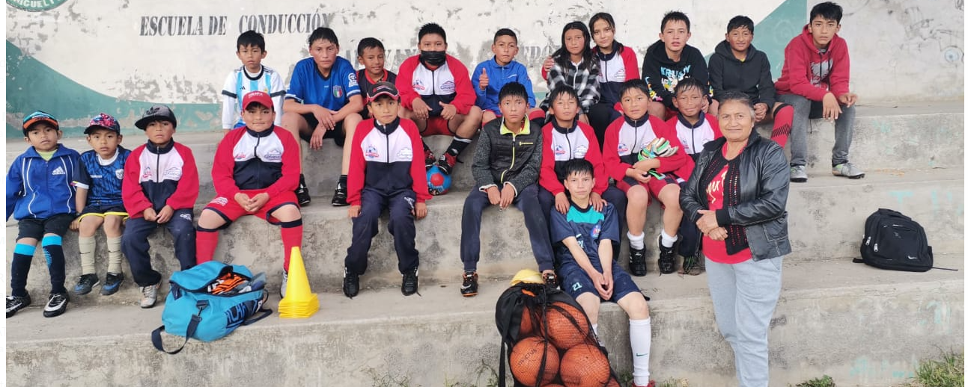
Convenio G.A.D. Provincial - GADPRAJH Escuela permanente de fútbol
BENEFICIARIOS 100 NIÑOS, NIÑAS Y ADOLESCENTES EDADES DE 7 A 15 AÑOS
HONORARIOS ENTRENADOR ESCUELA DE FUTBOL
3,198.24 USD

Slide 20
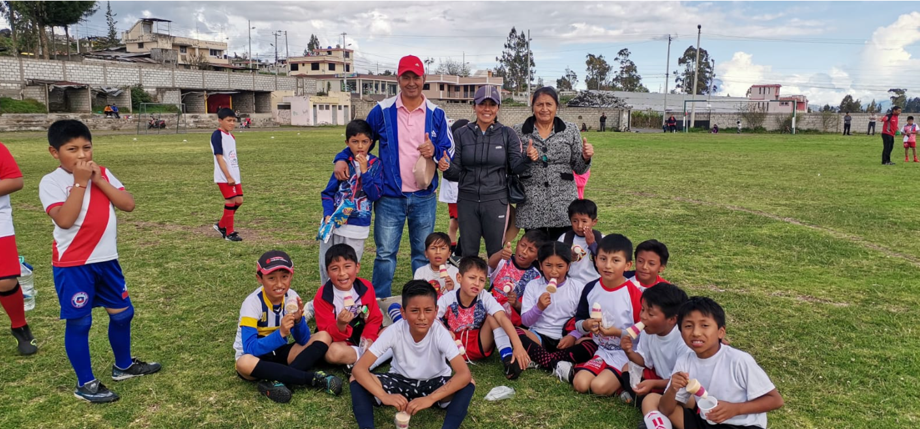
Seguimiento al convenio

Slide 21
Proyecto de Inversión
Art. 64.- literal j) Prestar los servicios públicos que les sean expresamente delegados…
INGRESOS SISTEMA AGUA POTABLE
AÑO 2023
DESCRIPCIÓN | VALOR ANUAL
INSTALACIÓN DE ACOMETIDAS | 6,986.90
CONSUMO AGUA POTABLE | 33,390.36
VENTA DE NICHOS | 4,400.00
TOTAL INGRESOS AUTOGESTIÓN | 44,777.26

Slide 22
INSTALACIÓN DE ACOMETIDAS DE AGUA
Usuario | Mes 2023 | Valor
1000 | Enero | 600.00
1003 | Mayo | 600.00
1004 | Mayo | 586.90
1005 | Julio | 600.00
1013 | Julio | 600.00
960 | Agosto | 400.00
1002 | Agosto | 600.00
1006 | Agosto | 600.00
961 | Agosto | 200.00
981 | Septiembre | 400.00
933 | Septiembre | 200.00
966 | Octubre | 100.00
1009 | Octubre | 600.00
Clandestina | Diciembre | 300.00
Clandestina | Diciembre | 300.00
Clandestina | Diciembre | 300.00
Total |  | 6,986.90

Slide 23
CONSUMO MENSUAL DEL AGUA POTABLE
CONSUMO | RECAUDACIÓN EFECTIVO
ene-23 | 1,691.77
feb-23 | 2,453.19
mar-23 | 4,065.50
abr-23 | 2,318.38
may-23 | 2,760.28
jun-23 | 2,694.50
jul-23 | 2,690.89
ago-23 | 3,312.23
sep-23 | 2,222.31
oct-23 | 3,344.12
nov-23 | 3,595.45
dic-23 | 2,241.74
Total | 33,390.36

Slide 24
VENTA DE NICHOS
Nicho | Fecha 2023 | Valor
145 | Febrero | 300.00
157 | Febrero | 300.00
57 | Marzo | 300.00
58 | Marzo | 300.00
160 | Junio | 300.00
161 | Junio | 300.00
162 | Junio | 300.00
101 | Julio | 250.00
106 | Julio | 250.00
108 | Julio | 250.00
035 | Octubre | 300.00
100 | Octubre | 250.00
107 | Diciembre | 250.00
102 | Diciembre | 250.00
103 | Diciembre | 250.00
170 | Diciembre | 250.00
 | Total | 4,400.00

Slide 25
GASTOS DEL SISTEMA DE AGUA POTABLE
Actividad | Pagado
SALARIOS UNIFICADOS AP | 25,104.00
DECIMO TERCER SUELDO AP | 2,087.84
DECIMO CUARTO SUELDO AP | 1,800.00
APORTE PATRONAL AP | 3,050.16
FONDOS DE RESERVA AP | 2,091.36
TRANSPORTE DEL PERSONAL AGUA POTABLE | 100.00
COMBUSTIBLE PARA LA MOTO AP | 86.94
MATERIALES DE ASEO PERSONAL AP | 60.01
MATERIALES DE CONSTRUCCIóN AGUA POTABLE | 410.13
ADQUISICIÓN DE CLORO | 935.00
MATRICULA DE LA MOTO AP | 112.21
Total | 35,837.65

Slide 26
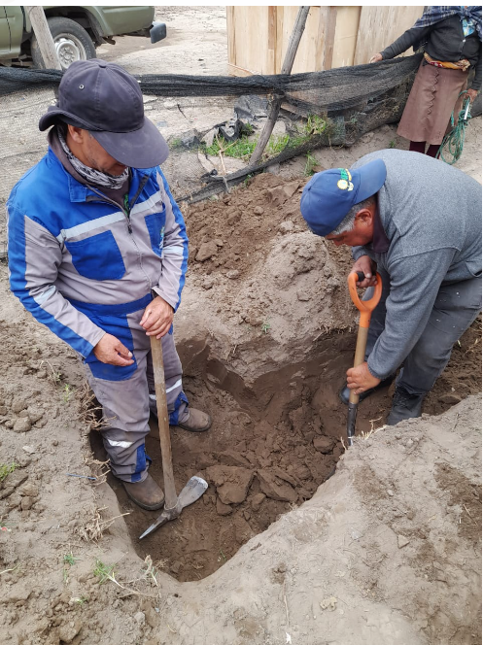
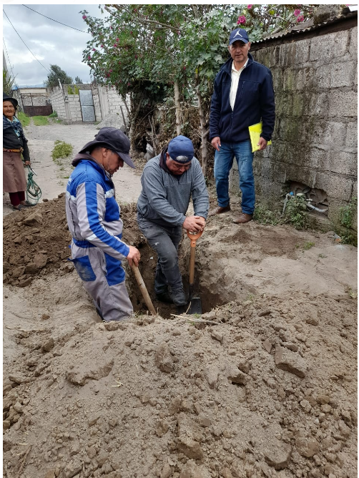
Actividades realizadas Cortes de agua potable a los usuarios con morosidad

Slide 27
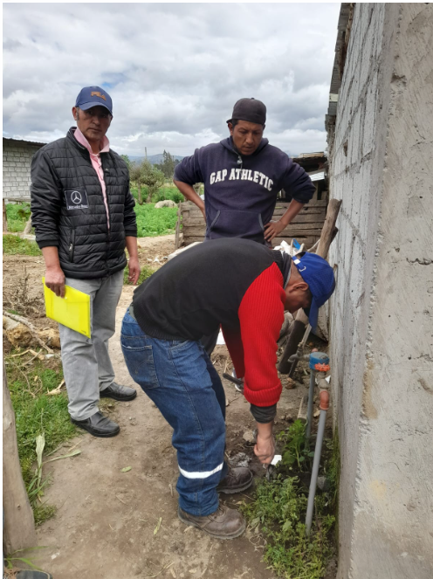
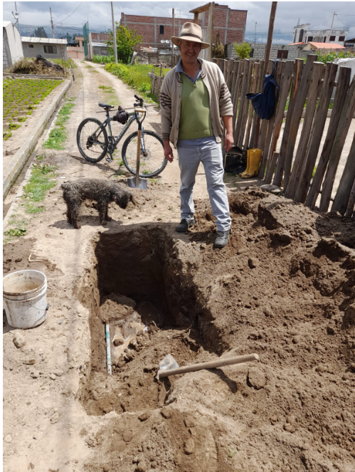
Cortes del servicio del agua potable a las acometidas clandestinas

Slide 28
OBRAS EJECUTADAS EN EL AÑO 2023
Art. 64.- literal b) del COOTAD.- Planificar, construir y mantener la infraestructura física, los equipamientos y los espacios públicos de la parroquia…

Slide 29
Convenio GAD MUNICIPAL DEL CANTÓN SALCEDO
1.- Terminación del alcantarillado de la calle María de los Ángeles en el barrio La Libertad.
MONTO TOTAL APORTE MUNICIPIO
6,368.70 USD
MONTO TOTAL APORTE GADPRAJH
5,722.20 USD

Slide 30
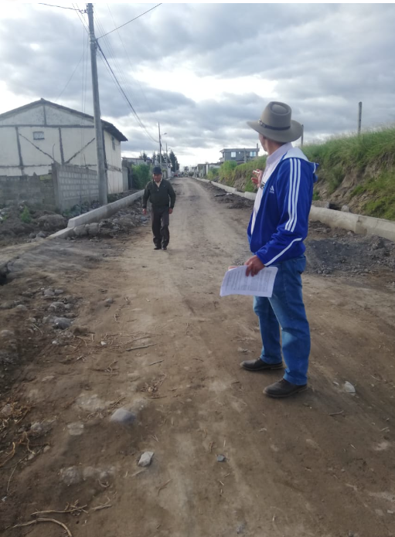
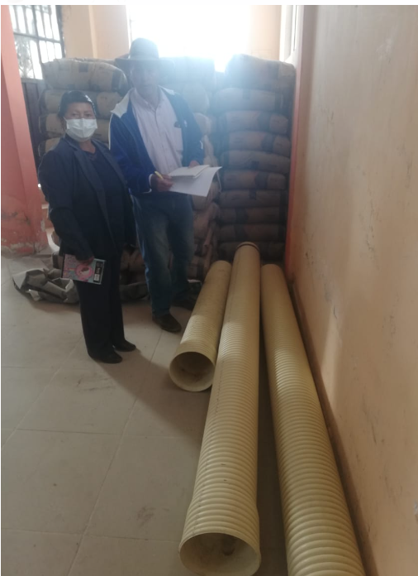
Alcantarillado de la calle María de los Ángeles en el barrio La Libertad

Slide 31
Convenio GAD PROVINCIAL COTOPAXI Y MUNICIPAL DEL CANTÓN SALCEDO
2.- Adoquinado de la calle María de los Ángeles en el barrio La Libertad.
MONTO TOTAL APORTE GAD PROVINCIAL
27,844.20 USD
MONTO TOTAL APORTE GAD MUNICIPAL
27,189.44 USD
MONTO TOTAL APORTE GADPRAJH
6,296.00 USD

Slide 32
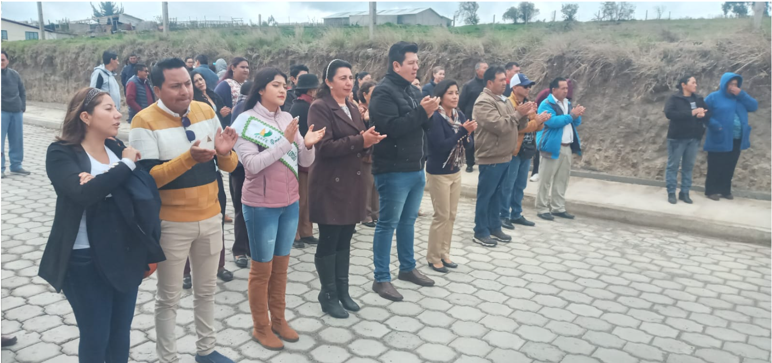
Adoquinado de la calle María de los Ángeles

Slide 33
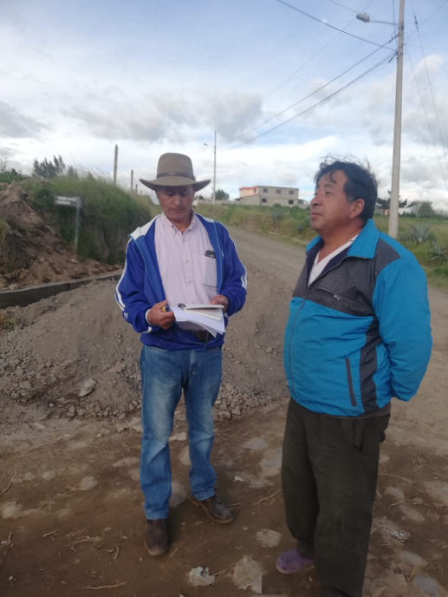
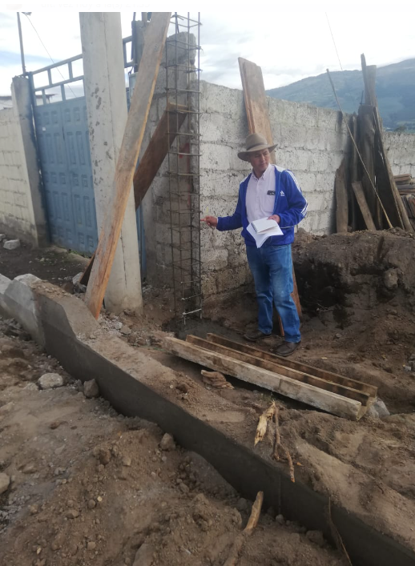
Adoquinado de la calle María de los Ángeles

Slide 34
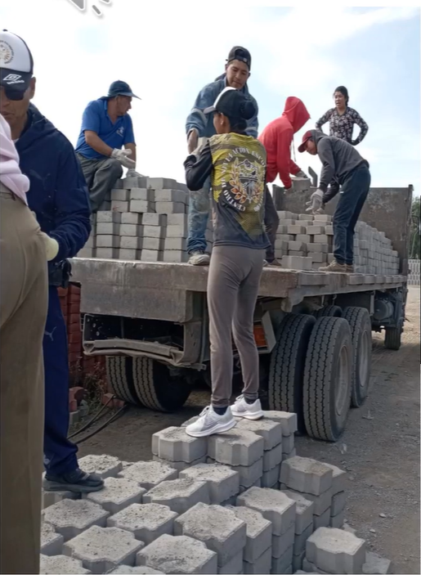
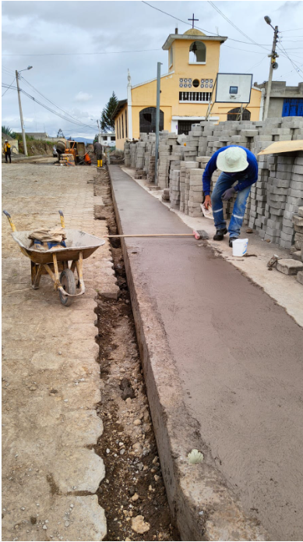
Adoquinado de la calle María de los Ángeles

Slide 35
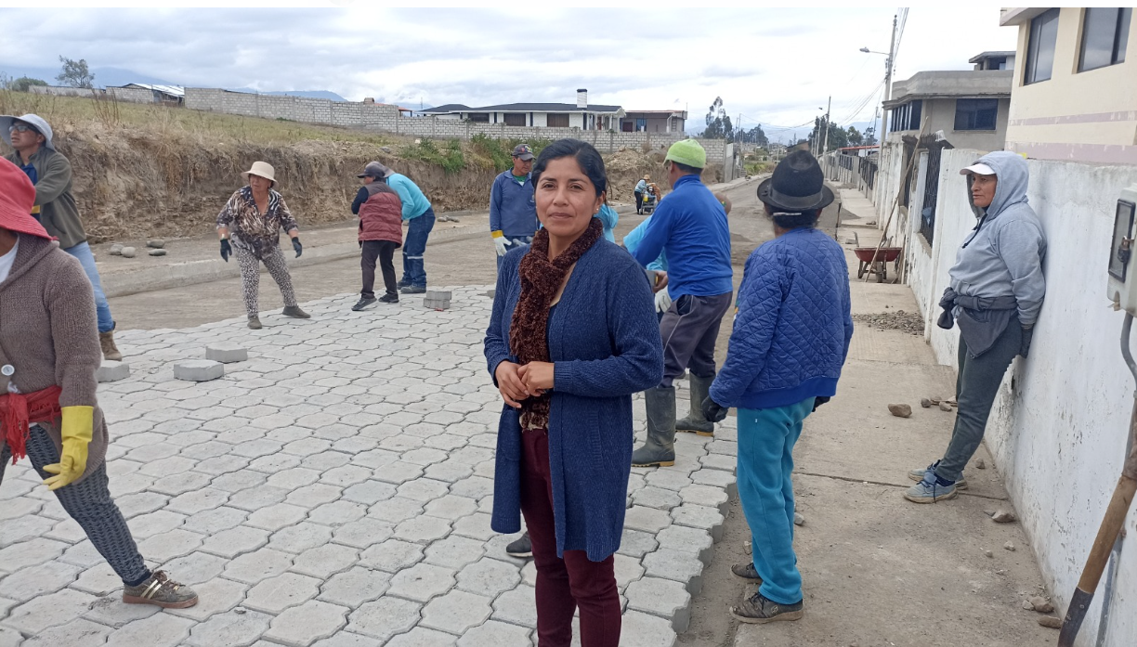
Adoquinado de la calle María de los Ángeles

Slide 36
Convenio GAD MUNICIPAL DEL CANTÓN SALCEDO
3.- Mejoramiento del sistema de agua potable en el barrio La Primavera.
MONTO TOTAL APORTE MUNICIPIO
16,621.82 USD
MONTO TOTAL APORTE GADPRAJH
410.13 USD

Slide 37
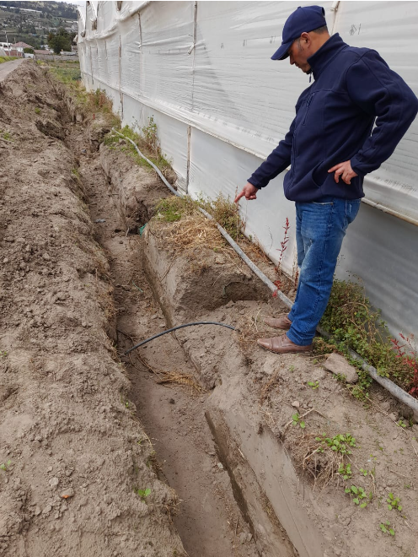
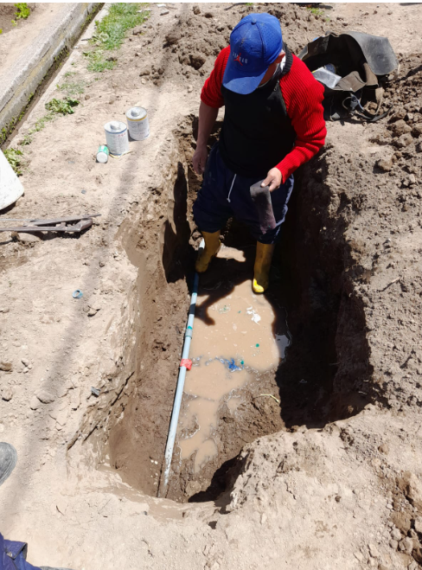
Mejoramiento del sistema de agua potable en el barrio La Primavera.

Slide 38
4.- Construcción del nuevo edificio del GAD Parroquial
Planillas canceladas en el año 2023
AVANCE | MES | VALOR
PLANILLA 3 | Febrero | 38,655.86
PLANILLA 4 | Abril | 23,526.31
PLANILLA 5 | Diciembre | 12,325.53
 | TOTAL | 74,507.70
Planillas planillas pendientes
AVANCE | VALOR
PLANILLA 6 | 8,989.92
PLANILLA 7 | 2,305.03
TOTAL | 11,294.95

Slide 39
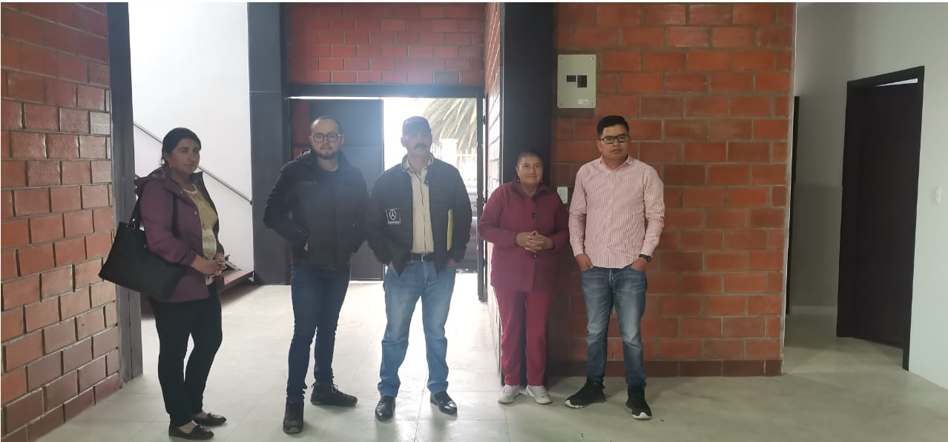
Pago anual del crédito al BDE para la Construcción del nuevo edificio
AMORTIZACIÓN | INTERÉS | TOTAL
19,559.90 USD | 12,336.18 USD | 31,896.08 USD

Slide 40
Consulta Ciudadana

Slide 41
¿Por qué el GAD Parroquial, no hace uso de las instalaciones del nuevo edificio del GAD Parroquial?.
El contratista de la obra Ing. David Aguilar Flores, hasta la presente fecha no ha solventado en el 100% las observaciones realizadas por la administración actual, mediante informe suscrito por el administrador de contrato Sr. Fausto Torres Suárez, e informe técnico emitido por el técnico fiscalizador del Conagopare Arq. Paúl Quingatuña.

Slide 42
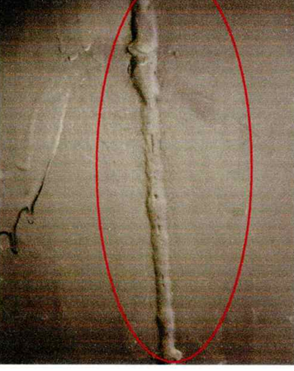
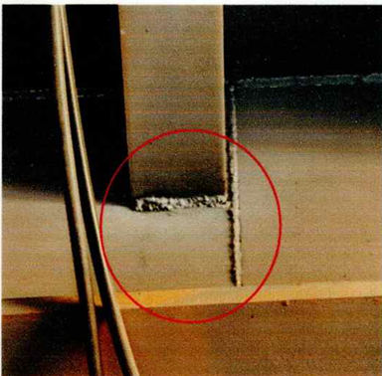
Observaciones al nuevo edificio del GAD Parroquial
A las soldaduras

Slide 43
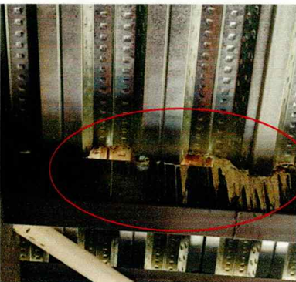
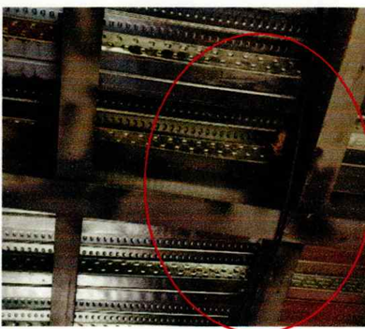
Observaciones al nuevo edificio del GAD Parroquial
A la estructura metálica

Slide 44
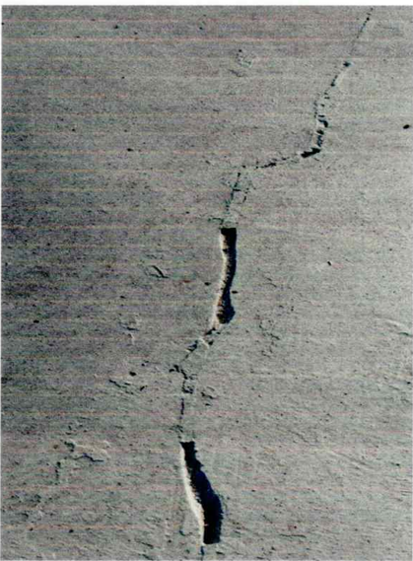
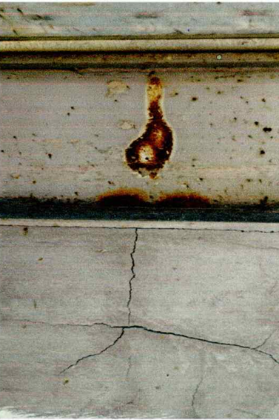
Observaciones al nuevo edificio del GAD Parroquial
A la loza

Slide 45
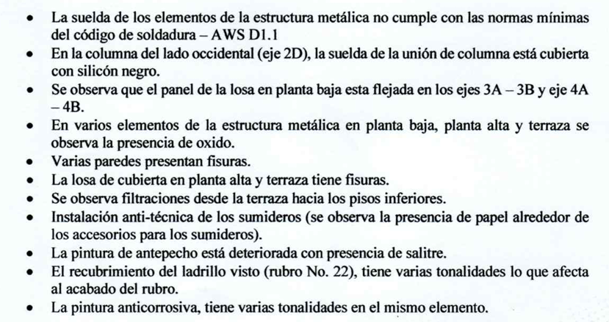
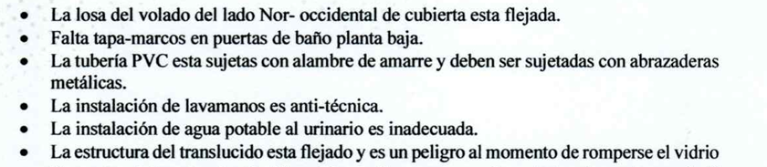
Observaciones del Departamento de Fiscalización del Municipio

Slide 46
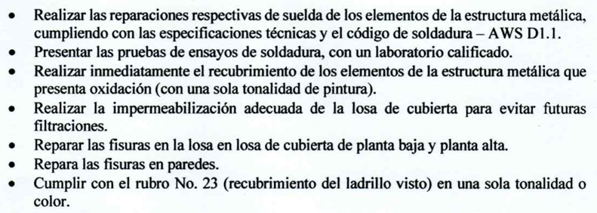
Conclusiones y Recomendaciones del Departamento de Fiscalización del Municipio de Salcedo

Slide 47
2. ¿Por qué el GAD Parroquial, no ha destinado un rubro para mantenimiento del nuevo edificio del GAD parroquial?
De acuerdo a la elaboración del presupuesto participativo 2024, la ciudadanía destino un rubro para la terminación del mantenimiento del nuevo edificio del GAD parroquial, sin embargo dentro del Reglamento de la Ley Orgánica Sistema Nacional Contratación Pública “Art. 125.- Liquidación del contrato.- En la liquidación económico contable del contrato se dejará constancia de lo ejecutado, se determinarán los valores recibidos por el contratista, los pendientes de pago o los que deban deducírsele o deba devolver por cualquier concepto, aplicando los reajustes correspondientes. Podrá también procederse a las compensaciones a que hubiere lugar. La liquidación final será parte del acta de recepción definitiva.

Slide 48
3. ¿Por qué no se ha dado mantenimiento al adoquinado de la calle Los Danzantes?.
Por los trabajos del alcantarillado se ha dejado un tiempo prudente para que compacte la tierra y se pueda dar el mantenimiento adecuado respectivo, y proceder con la colocación del adoquín.

Slide 49
GESTIONES Y ACTIVIDADES DESARROLLADAS AÑO 2023

Slide 50
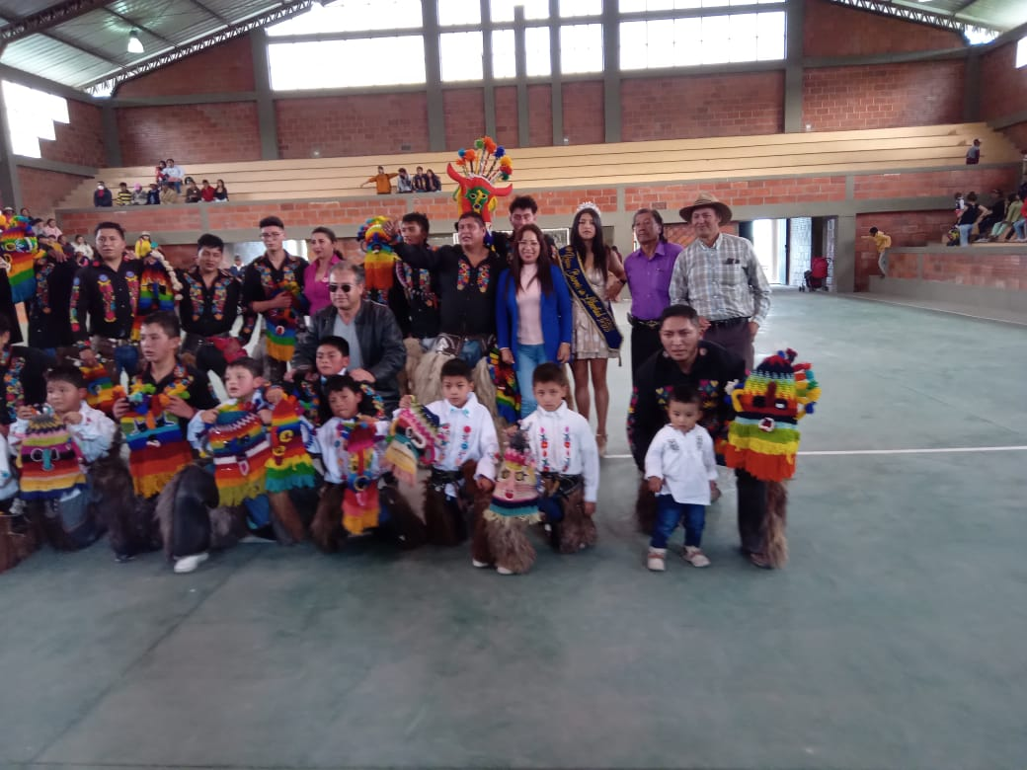
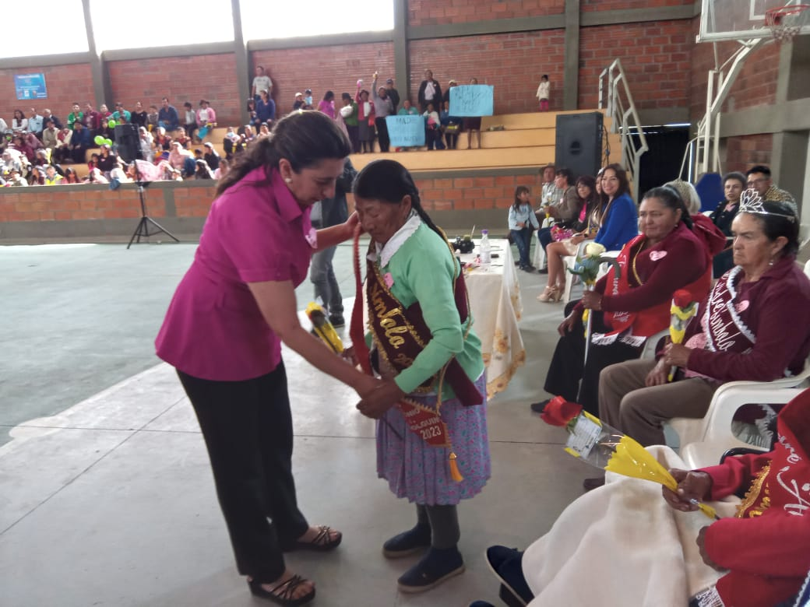
DÍA DE LA MADRE CON LA COLABORACIÓN DE LOS BARRIOS DE LA PARROQUIA

Slide 51
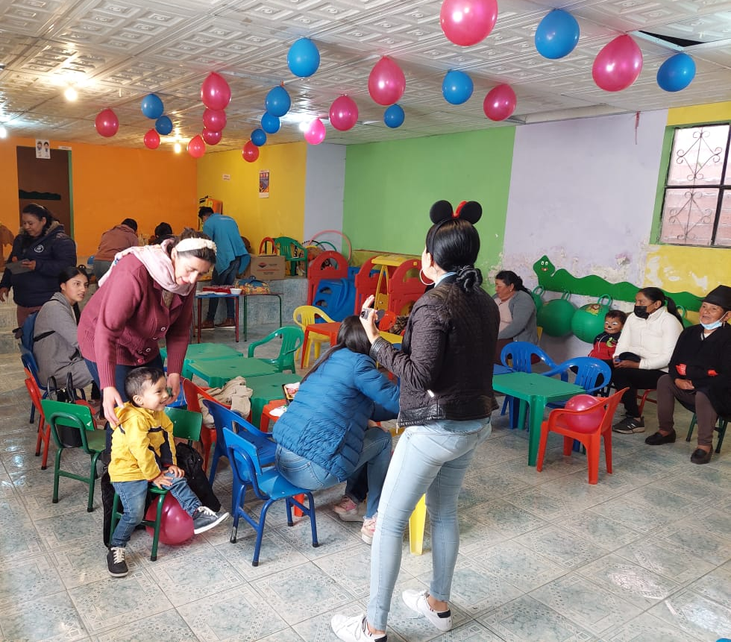
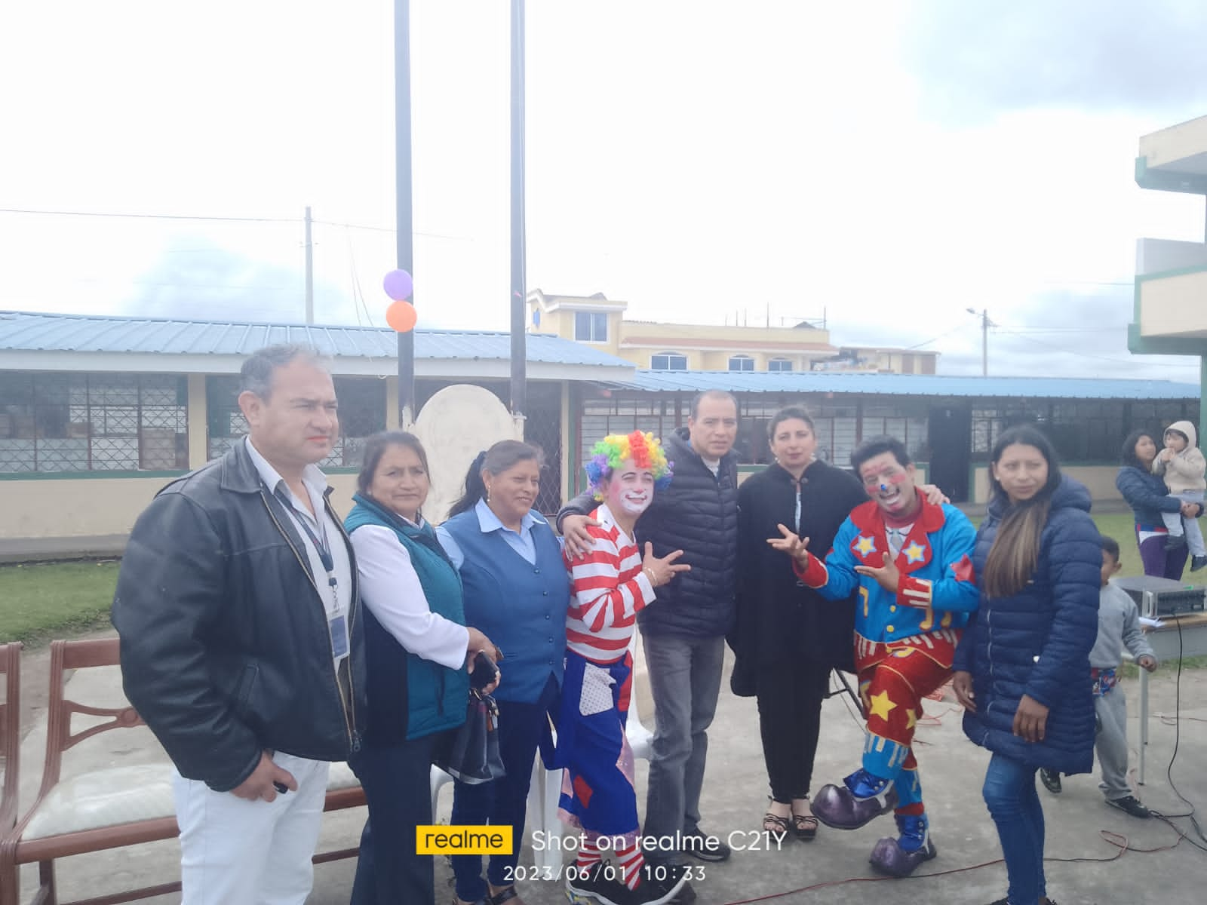
HOMENAJE POR EL DÍA INTERNACIONAL DEL NIÑO

Slide 52
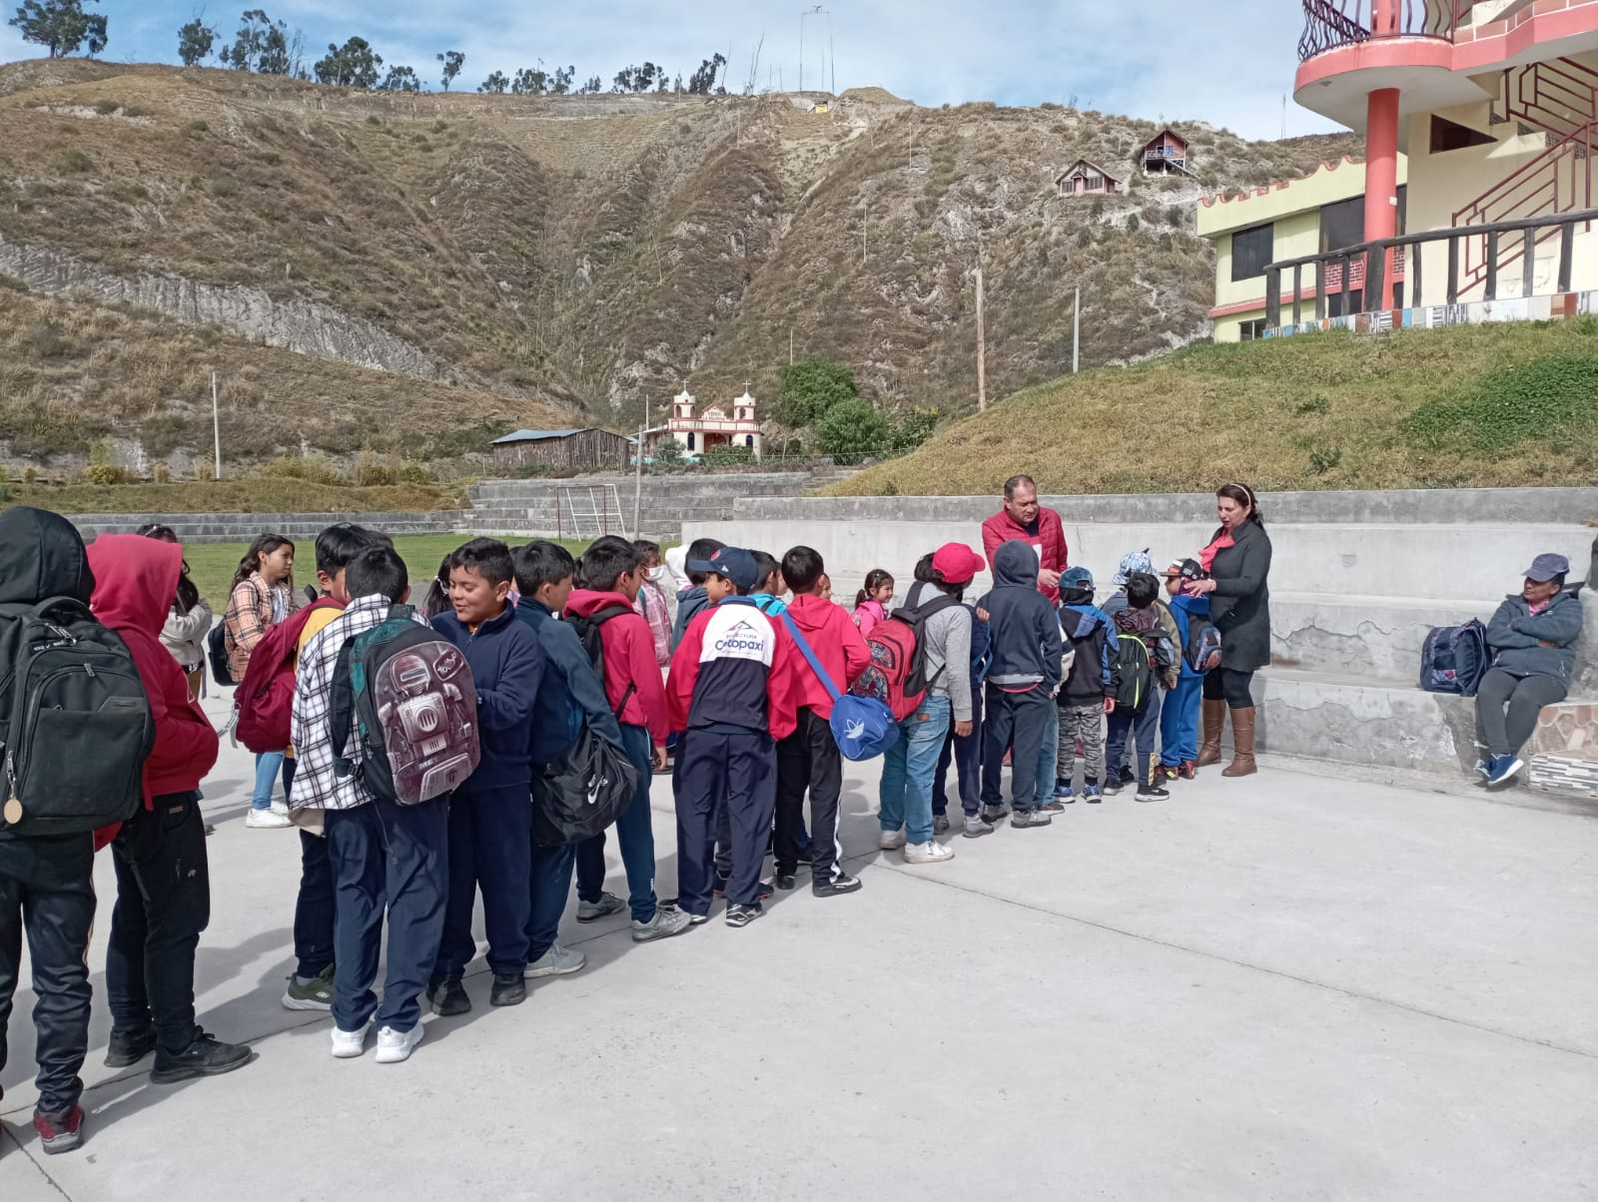
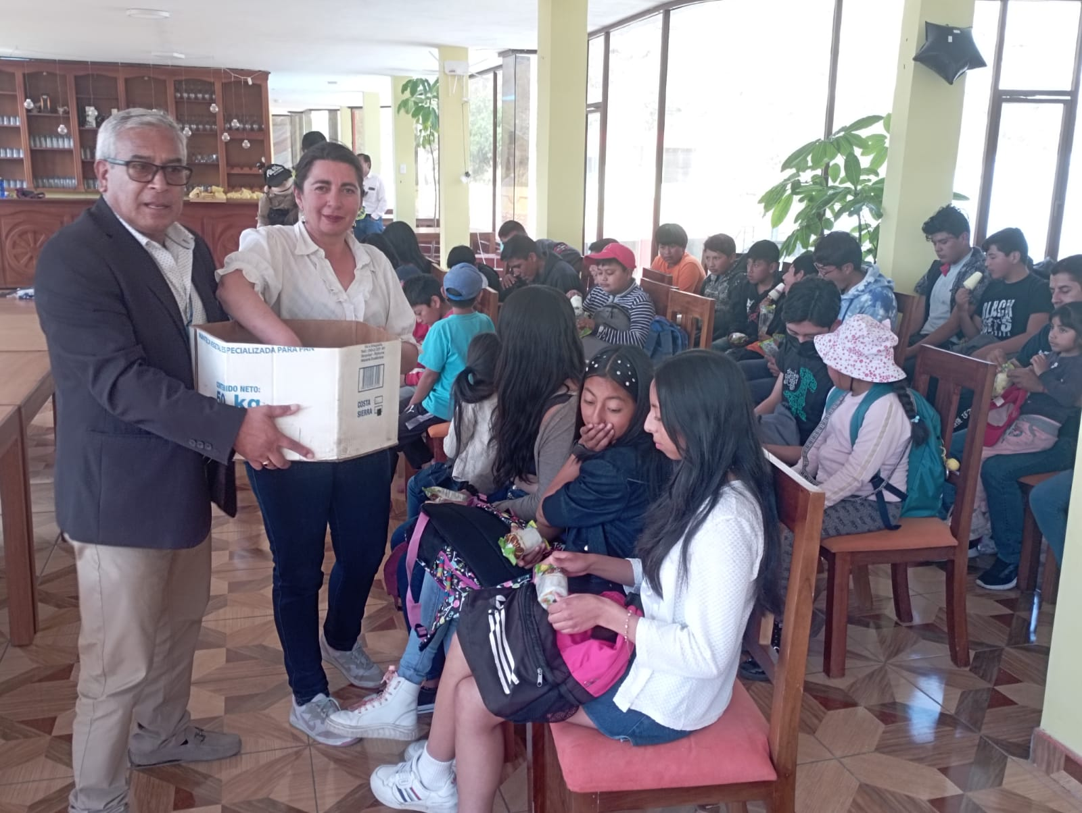
CURSOS VACACIONALES CON EL APOYO DE LA TENENCIA POLÍTICA Y EL SINDICATO DE CHOFERES SANTA LUCÍA

Slide 53
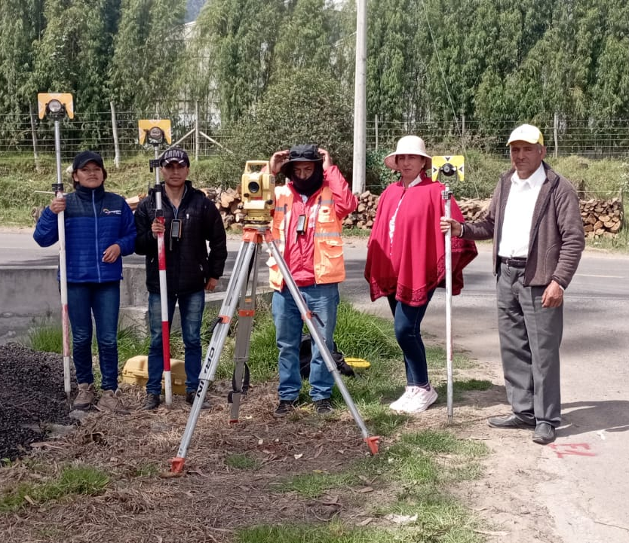
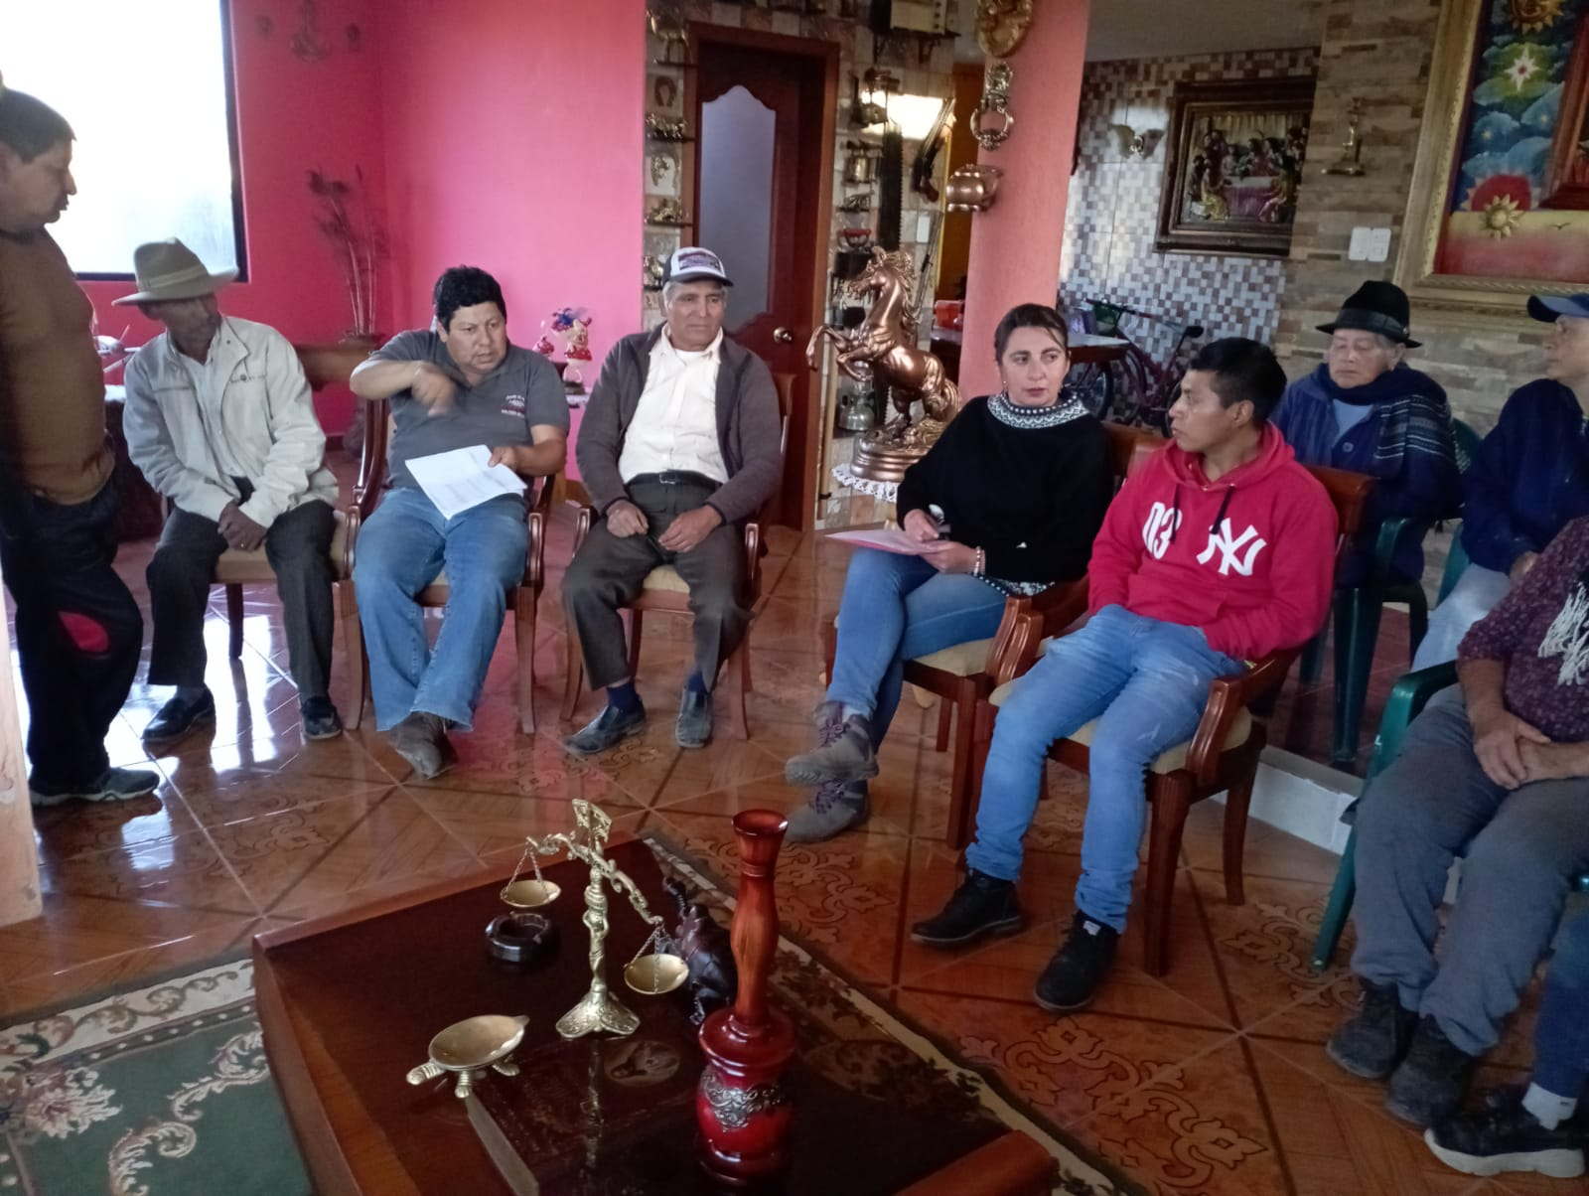
SOCIALIZACIÓN CON LOS MORADORES DE LA CALLE SIMÓN BOLÍVAR PARA REALIZAR EL JUSTIFICATIVO DEL ADOQUINADO

Slide 54
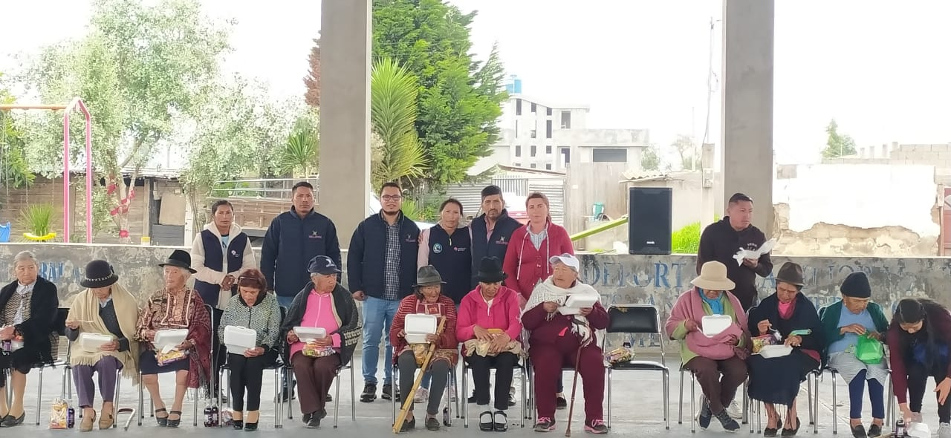
ENTREGA DE KITS DE ASEO A LOS ADULTOS MAYORES DONADOS POR LA EMPRESA DEL NEVADO ROSES - GRUPO CORPORACIÓN DESARROLLO COMUNITARIO UNIÓN Y PROGRESO

Slide 55


MINGA GENERAL DE LIMPIEZA EN LOS 9 BARRIOS DE LA PARROQUIA

Slide 56


MINGA DE LIMPIEZA CON LA COLABORACIÓN DE LOS MORADORES DE LOS DIFERENTES BARRIOS DE LA PARROQUIA

Slide 57


GESTIÓN PARA LA DONACIÓN DE BASUREROS CON LA EMPRESA DEL NEVADO ROSES

Slide 58


LIMPIEZA DE LAS CALLES LOS ROSALES, LEOPOLDO VILLACIS, SIMÓN BOLÍVAR, JAIME ROLDÓS CON LA MAQUINARIA DEL MUNICIPIO DE SALCEDO

Slide 59

BACHEO DE LAS CALLES 9 DE OCTUBRE, JULIO MANCHENO Y CAMINO REAL CON LA MAQUINARIA DEL MUNICIPIO DE SALCEDO

Slide 60
JUSTIFICATIVOS (ESTUDIOS) TÉCNICOS
CONAGOPARE - COTOPAXI

Slide 61


MANTENIMIENTO DE LAS CALLES LEÓN GARCÉS

Slide 62


JUSTIFICATIVOS PARA EL ENSANCHAMIENTO DE LOS PUENTES DEL CAMINO REAL, CALLE JULIO MANCHENO Y 19 DE SEPTIEMBRE

Slide 63


INSPECCIÓN PARA LA CONSTRUCCIÓN DE LA NUEVA PLANTA DE TRATAMIENTO DE AGUAS RESIDUALES - MUNICIPIO DEL CANTÓN SALCEDO

Slide 64

INSPECCIÓN PARA LA CONSTRUCCIÓN DE LA NUEVA PLANTA DE TRATAMIENTO DE AGUAS RESIDUALES - MUNICIPIO DEL CANTÓN SALCEDO

Slide 65



Mantenimiento de parterres (fumigación)

Slide 66

Levantamiento topográfico del lote de yambo con el Municipio de Salcedo

Slide 67

GESTIONES CON AUTORIDADES MUNICIPALES DE SALCEDO

Slide 68



GESTIONES CON AUTORIDADES PROVINCIALES Y MUNICIPALES

Slide 69

Reuniones para la Reforma Presupuestaria 2023

Slide 70


Mantenimiento de áreas verdes de la parroquia

Slide 71


Mantenimiento de los estadios Norte y Central

Slide 72


Mantenimiento de la Iluminación Pública

Slide 73


Gestión y Ejecución del Proyecto de Iluminación – ELEPCO S.A.
Barrio La Libertad

Slide 74
EL GOBIERNO PARROQUIAL
AGRADECE SU ATENCIÓN

